Slide 1


Chào mừng các thầy cô giáo
tới dự tiết học
Môn :Địa Lí
Lớp :6
Trường :THCS HOÀI HƯƠNG
GV: ĐIỀN THỊ MƯỜI

Slide 2
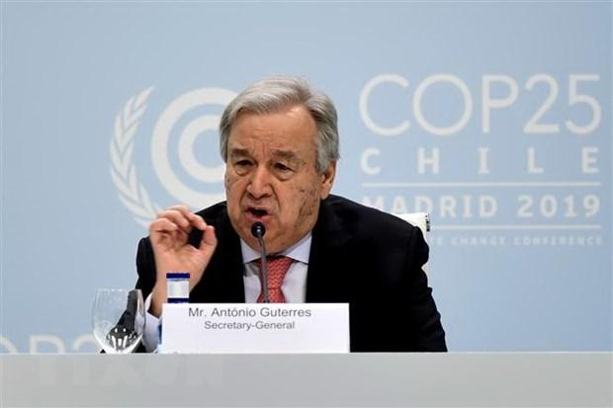
CHƯƠNG 4 : KHÍ HẬU VÀ BIẾN ĐỔI KHÍ HẬU
Tổng Thư ký Liên hợp quốc Antonio Guterres phát biểu tại cuộc hợp báo ở Madrid, Tây Ban Nha ngày1/12/2019. Về biến đổi khí hậu

Slide 6
Khởi động:
hiểu Ý ĐỒNG ĐỘI
1
2
3
4

Slide 7

KHÔNG KHÍ

Slide 8
GIÓ

Slide 9
ÔXY

Slide 10
Ô ZÔN

Slide 11
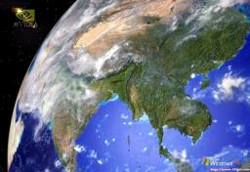



Bài 15
Lớp vỏ khí của trái đất
Khí áp và gió trên trái đất

Slide 12
ĐỌC THÔNG TIN MỤC 1 , 2

Slide 13

Thảo luận theo cặp:
Học sinh quan sát SGK và dựa vào kiến thức của bản thân hoàn thành PHT sau
PHIẾU HỌC TẬP SỐ 1
Dựa vào hiểu biết của em và kiến thức SGK hoàn thành bài tập sau:
Không khí gồm những thành phần nào?
…………………………………………………………………………………………………………………………………………………………………………………………………………
2. Mỗi thành phần chiếm tỉ lệ bao nhiêu?
…………………………………………………………………………………………………………………………………………………………………………………………………………
3. Vai trò của các khí này đối với tự nhiên và đời sống?
……..………………………………………………………………………………………………………………………………………………………………………………………………….………………………..………………………………………………………………………………

Slide 14
PHIẾU HỌC TẬP SỐ 2
Bài tập 1: Đọc thông tin trong mục 2 và quan sát hình 1, 2, em hãy hoàn thành bảng sau đây
 | Đối lưu | Bình lưu | Các tầng cao
Vị trí
Đặc điểm

Slide 16
Thảo luận theo cặp:
Học sinh quan sát SGK và dựa vào kiến thức của bản thân hoàn thành PHT sau
PHIẾU HỌC TẬP SỐ 1
Dựa vào hiểu biết của em và kiến thức SGK hoàn thành bài tập sau:
Thành phần không khí Ở gần bề mặt Trái Đất chủ yếu là các khí : nitơ (78%) , oxi (21%) , hơi nước và các khí khác (1%)
3. Vai trò của các khí này rất quan trọng đối với tự nhiên và đời sống .
……..………………………………………………………………………………………………………………………………………………………………………………………………….………………………..………………………………………………………………………………

Slide 18
PHIẾU HỌC TẬP SỐ 2
Bài tập 1: Đọc thông tin trong mục 2 và quan sát hình 1, 2, em hãy hoàn thành bảng sau đây
 | Đối lưu | Bình lưu | Các tầng cao
Vị trí | cách mặt đất 8-16 km | từ 16- 50 km | trên 50 km
Đặc điểm | Nhiệt độ giảm theo chiều cao

Slide 22
Bài tập 2: Đọc thông tin trong mục 3 và quan sát hình 3, em hãy hoàn thành bảng sau đây
Bài tập 3: Điền từ còn thiếu vào đoạn sau:
- ……………… của không khí lên bề mặt Trái Đất gọi là khí áp.
- Đơn vị đo khí áp là ………………
- …………… được phân bố trên TRÁI ĐẤT thành các đai khí áp ………. và khí áp ………… từ xích đạo về cực
+ Các đai …………. nằm ở khoảng vĩ độ 0⁰ và khoảng vĩ độ 60⁰B và N
+ Các đai áp ………………nằm ở khoảng vĩ độ 30⁰ B và N và khoảng vĩ độ 90⁰B và N(cực Bắc và Nam)
Khối khí | Nơi hình thành | Đặc điểm chính
Khối khí nóng
Khối khí lạnh
Khối khí lục địa
Khối khí đại dương

Slide 23
Bài tập 4: Nối những đơn vị kiến thức ở cột A_B_C để tạo thành hệ thống kiến thức đầy đủ
và chính xác và hoàn thành kiến thức còn thiếu vào dấu …
A | B | C
Loại gió | Phạm vi gió thổi. | Hướng gió.
1/Đông cực | a/Từ khoảng các vĩ độ 30⁰B và N về XĐ | E/ở nửa cầu B, gió hướng TN, ở nửa cầu N, gió hướng TB
2/Tín phong | b/Từ khoảng các vĩ độ 90⁰Bvà N về 60⁰B và N | F/ở nửa cầu Bắc hướng ĐB, ở nửa cầu Nam hướng ĐN
3/Tây ôn đới | c/Từ khoảng các vĩ độ 30⁰B và N lên khoảng các vĩ độ 60⁰B và N | G/ở nửa cầu B, gió hướng ĐB, ở nửa cầu N, gió hướng ĐN
Gió là………………………………………………………………………………………

Slide 24






AI NHANH HƠN

Slide 25







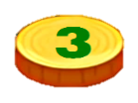





CHÚC MỪNG
CHÚC MỪNG

Slide 26




Khí Nitơ 78%
Chất khí chiếm tỉ lệ lớn nhất trong thành phần của không khí là gì?

Slide 27
Từ nơi áp cao về nơi áp thấp
Gió là sự chuyển động của không khí từ đâu đến đâu?

Slide 28
0-16km
Tầng đối lưu vị trí nằm ở đâu?

Slide 29
21 %
Khí ôxy chiếm bao nhiêu % trong không khí

Slide 30
Khối khí nóng
Khối khí lạnh
Khối khí lục địa
Khối khí đại dương
Liệt kê các khối khí

Slide 31


Tín phong
Tây ôn đới
Đông cực
Kể tên các loại gió thổi thường xuyên trên TĐ

Slide 32
Khí áp kế
Dụng cụ đo khí áp là gì?

Slide 33
MB (mi-li-ba)
Đơn vị đo khí áp là gì?

Slide 34
Tầng bình lưu
Lớp Ô dôn nằm ở tầng nào?

Slide 35

Vận dung, mở rộng
Thu thập thông tin về hoạt động sản xuất điện gió

